Slide 1
Информационно-методические рекомендации об особенностях преподавания УЧЕБНОГО ПРЕДМЕТА
«ИНОСТРАННЫЙ ЯЗЫК» В 2025/2026 УЧЕБНОМ ГОДУ
Сивкова С.А.,
учитель английского языка
ГБОУ СОШ № 3 «ОЦ» с. Кинель-Черкассы,
руководитель ТУМО учителей иностранного языка
2025

Slide 2
Нормативно-правовые документы, обеспечивающие организацию образовательной деятельности по учебному предмету «Иностранный язык» в 2025/2026 учебном году
– Федеральный закон от 29 декабря 2012 г. № 273-ФЗ «Об образовании в Российской Федерации»;
– Федеральный государственный образовательный стандарт основного общего образования (утв. приказом Минпросвещения России от 31 мая 2021 г. № 287) (далее – ФГОС ООО);
– Федеральный государственный образовательный стандарт среднего общего образования (утв. приказом Минобрнауки России от 17 мая 2012 г. № 413 (далее – ФГОС СОО);
– Федеральная образовательная программа основного общего образования (утв. приказом Минпросвещения России от 18 мая 2023 г. № 370) (далее – ФОП ООО);
– Федеральная образовательная программа среднего общего образования (утв. приказом Минпросвещения России от 18 мая 2023 г. № 371) (далее – ФОП СОО);
– приказ Минпросвещения России от 01 февраля 2024 г. № 62 «О внесении изменений в некоторые приказы Министерства просвещения Российской Федерации, касающиеся федеральных образовательных программ основного общего образования и среднего общего образования»;
– приказ Минпросвещения России от 05 ноября 2024 г. № 769 «Об утверждении федерального перечня учебников, допущенных к использованию при реализации имеющих государственную аккредитацию образовательных программ начального общего, основного общего, среднего общего образования организациями, осуществляющими образовательную деятельность, и установлении предельного срока использования исключенных учебников и разработанных в комплекте с ними учебных пособий»;
– приказ Минпросвещения России от 09 октября 2024 г. № 704 «О внесении изменений в некоторые приказы Министерства просвещения Российской Федерации, касающиеся федеральных образовательных программ начального общего образования, основного общего образования и среднего общего образования»;
– приказ Минпросвещения России от 12 февраля 2025 г. № 93 «О внесении изменения в подпункт 18.3.1 пункта 18.3 федерального государственного образовательного стандарта среднего общего образования, утвержденного приказом Министерства образования и науки Российской Федерации от 17 мая 2012 г. № 413»;
– приказ Минпросвещения России от 7 октября 2022 г. № 888 «О внесении изменений в Порядок организации и осуществления образовательной деятельности по основным общеобразовательным программам – образовательным программам начального общего, основного общего и среднего общего образования, утвержденный приказом Министерства просвещения Российской Федерации от 22 марта 2021 г. № 115».

Slide 3
Преподавание иностранного языка на уровне основного общего образования
Цель изучения иностранных языков:
формирование коммуникативной культуры обучающихся
осознание роли иностранного языка как инструмента межличностного и межкультурного взаимодействия
общее речевое развитию обучающихся
воспитание гражданской идентичности
расширение кругозора

Slide 4
Концентрический принцип построения программы по иностранному языку
В процессе обучения освоенные на определенном этапе грамматические формы и конструкции повторяются и закрепляются на новом лексическом материале и расширяющемся тематическом содержании речи.

Slide 5
Формирование коммуникативной компетенции
предпороговый уровнь (А2/А2+)
развитие речевой компетенции через говорение, аудирование, чтение, письмо,
овладение языковыми средствами (фонетическими, орфографическими, лексическими, грамматическими ) ,
формирование социокультурной (межкультурной)и компенсаторной компетенции

Slide 6
Преподавание иностранного языка на уровне среднего общего образования
Предметные результаты: формирование речевых/ коммуникативных умений и языковых навыков, необходимых обучающимся для продолжения образования в системе среднего профессионального образования, трудоустройства.

Slide 7
Базовый уровень Углубленный уровень
Достижение порогового уровня В1
повседневный стиль коммуникации
Кол-во часов в неделю: 3
Достижение порогового продвинутого уровня В1+/ В2
деловая, профессиональная коммуникация (деловые обсуждения/переговоры/ круглые столы, деловая корреспонденция, заполнение разного рода бланков)
Кол-во часов в неделю: 5

Slide 8
В 2025/2026 учебном году образовательная организация вправе использовать закупленные ранее учебники и учебные пособия из федерального перечня учебников, утвержденного приказом Минпросвещения России от 05 ноября 2024 г. № 769.

Slide 9
Организация информирования учителей по вопросам реализации программ
ФГБНУ «Институт содержания и методов обучения им. В.С. Леднева» (ФГБНУ «ИСМО им. В.С. Леднева») посредством размещения материалов на официальных ресурсах:
https://содержаниеобразования.рф
https://edsoo.ru/
https://vk.com/instisro
https://t.me/instrao

Slide 10
Методические пособия и рекомендации по вопросам преподавания в условиях обновленных ФГОС ООО и ФГОС СОО
Сборник типовых заданий для текущего оценивания по учебным предметам «Русский язык», «Литература», «Иностранный язык». 5 класс. – URL: https://edsoo.ru/2024/12/05/sbornik-tipovyh-zadanij-dlya-tekushhego-oczenivaniya-po-uchebnym-predmetam-russkij-yazyk-literatura-inostrannyj-yazyk-5-klass-2024-g/
 Методические рекомендации «Эффективные методики и технологии в достижении метапредметных результатов на уроках предметов филологического цикла. 10–11 классы». – URL: https://edsoo.ru/wp-content/uploads/2025/03/mp_effektivnye_metodiki_i_tehnologii_soo.pdf
• Методические рекомендации «Система оценки достижений планируемых предметных результатов освоения учебного предмета «Иностранный язык». 10–11 классы». – URL: https://edsoo.ru/2024/12/23/sbornik-tipovyh-zadanij-dlya-tekushhego-oczenivaniya-po-uchebnym-predmetam-russkij-yazyk-literatura-inostrannyj-yazyk-5-klass-2024-g-2/

Slide 11
СИСТЕМА ОЦЕНКИ ДОСТИЖЕНИЯ ОБУЧАЮЩИМИСЯ ПЛАНИРУЕМЫХ РЕЗУЛЬТАТОВ ОСВОЕНИЯ ОБРАЗОВАТЕЛЬНЫХ ПРОГРАММ НА УРОВНЯХ ОСНОВНОГО ОБЩЕГО И СРЕДНЕГО ОБЩЕГО ОБРАЗОВАНИЯ
УЧЕБНЫЙ ПРЕДМЕТ «ИНОСТРАННЫЙ ЯЗЫК»
Говорение . Общие критерии оценивания.
При оценивании ответа ученика рекомендуется руководствоваться следующими основными критериями:
– решение коммуникативной задачи (включая достижение цели общения, стилистическое соответствие);
– языковая правильность (лексическая, грамматическая, фонетическая);
– организация и логичность высказывания;
– продуктивный характер/самостоятельность высказывания (для продуктивных высказываний) и фактическая точность (для репродуктивных высказываний).

Slide 12
В 5–11 классах в соответствии с федеральной рабочей программой объем высказывания составляет:
класс | монолог | диалог
5 класс | 5-6 фраз | до 5 реплик для каждого собеседника
6 класс | 7-8 фраз | до 5 реплик для каждого собеседника
7 класс | 8-9 фраз | до 6 реплик для каждого собеседника
8 класс | 9-10 фраз | до 7 реплик для каждого собеседника
9 класс | 10-11 фраз | до 8 реплик для каждого собеседника
10 класс | До 14 база, до 16 угл | до 8 реплик база, до 10 реплик для каждого собеседника
11 класс | 14-15 база, 17-18 угл | до 9 реплик база, до 10 реплик для каждого собеседника

Slide 13
Представлены результаты работы с текстом в качестве устных и письменных высказываний:
устный пересказ или письменное изложение с трансформацией прочитанного текста, пересказ (изложение) с продолжением/развитием сюжета текста, изложение с элементами сочинения (8–9 классы),
устное или письменное высказывание своего мнения/оценочного суждения по проблеме текста
сообщение, доклад, описание (персонажей/ реальных лиц и неодушевленных предметов/местности), комментирование картинки/фотографии/графики (9 класс)

Slide 14
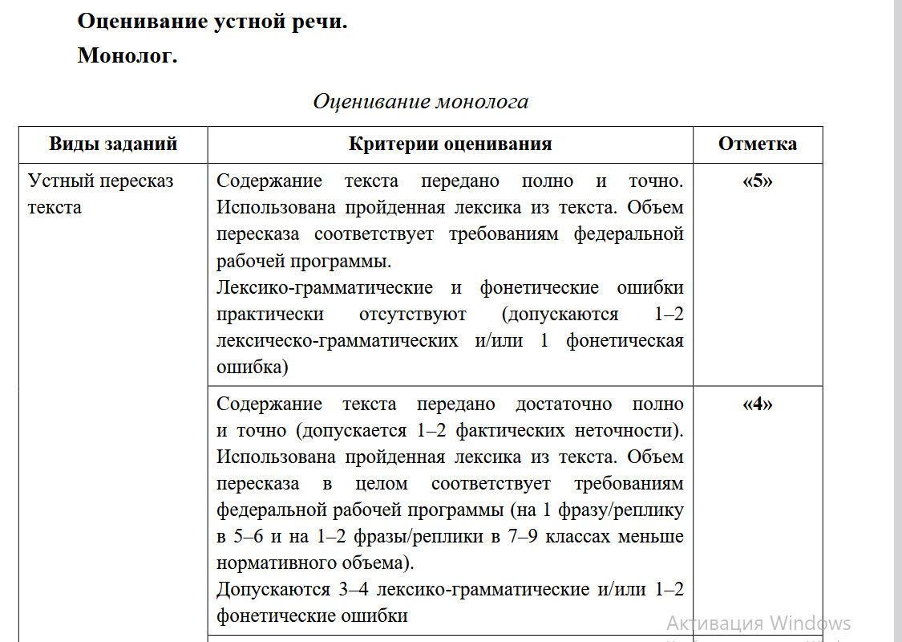

Slide 15
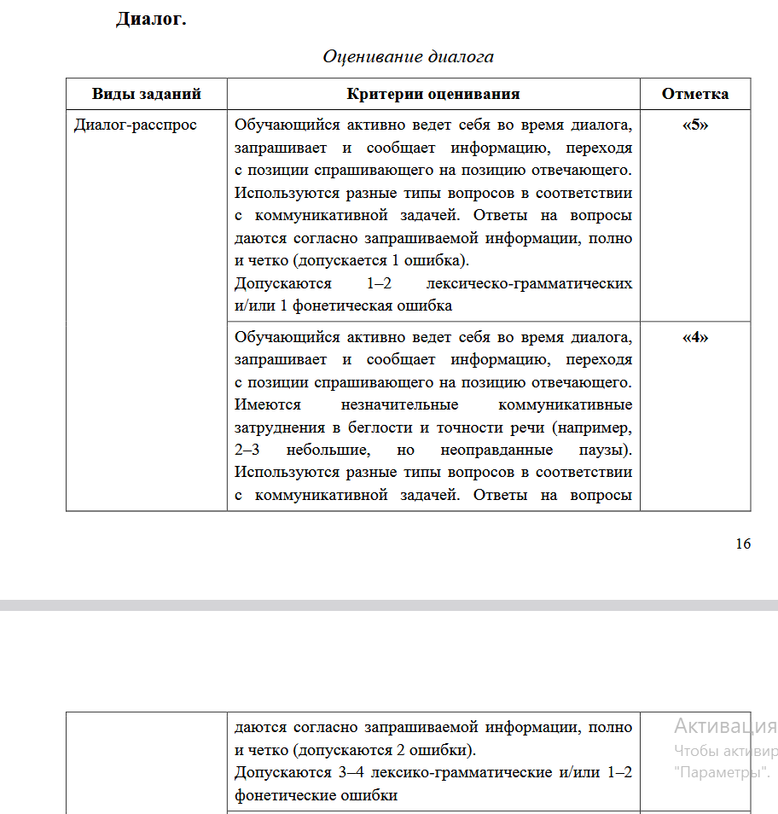

Slide 16
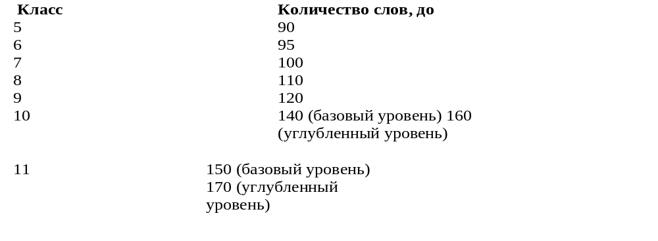
Требования по технике чтения

Slide 17
Требования о технике чтения
Общие критерии оценивания техники чтения в 5–11 классах в пределах программы класса:
1) чтение вслух слов с соблюдением правил чтения и правильного ударения (без ошибок, ведущих к сбою коммуникации);
2) чтение вслух фраз/предложений с соблюдением основных ритмико-интонационных особенностей, в том числе правила отсутствия фразового ударения на служебных словах.
3) чтение вслух текстов, построенных в основном на изученном языковом материале, с соблюдением правил чтения и соответствующей интонацией, демонстрирующее понимание текста.
Предлагаемая шкала оценок чтения текстов вслух:
отметка «5» – 0–1 ошибка;
отметка «4» –2–3 ошибки;
отметка «3» – 4–5 ошибок;
отметка «2» – более 5 ошибок.

Slide 18
Аналогично прописаны требования к аудированию, технике чтения, чтению с извлечением информации, письменной речи.
Шкала оценок также предоставлена для оценивания заданий по письменной речи и проектной и исследовательской деятельности.

